Slide 1
PROCESAMIENTO DE AUDIO
JULIAN GIRALDO CARDONA
JUAN DAVID ALVAREZ

Slide 2

GRAFICAR AUDIO
Importamos librerías
Creamos una variable de muestreo que también se define como una señal.

Slide 3

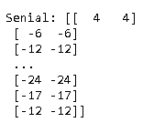
IMPRIMIR EN PANTALLA
Se muestra en pantalla los datos importantes de la señal recibida, esto se hace gracias a las funciones de numpy, se calcula la duración,
Como la variable Senial tiene valores de forma matricial, entonces se permite el manejo con numpy

Slide 4


Normalización de la señal
Hacemos una división del contenido de la variable senial con la instrucción np.power de numpy
Se extraen los primeros 50 valores

Slide 5
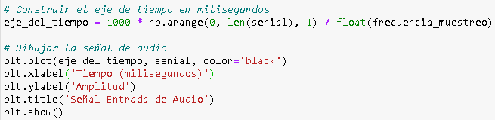
Construcción de la grafica
Primero construimos el eje del tiempo (eje x) , este lo llevaremos a milisegundos con una simple operación.
Después de construir el eje x, podemos dibujar la grafica con la librería matplotlib

Slide 6
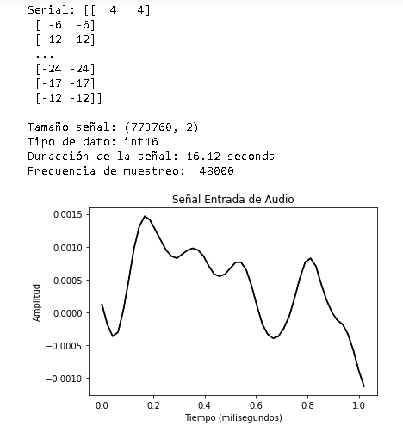
RESULTADO FINAL

Slide 7


TRANSFORMAR A FRECUENCIA
Leemos el archivo de audio y normalizamos los valores
Después de normalizar los valores, extraemos la longitud de la señal de audio

Slide 8
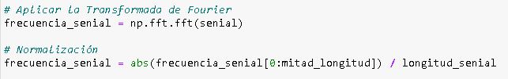
TRANSFORMADA DE FOURIER
Extracción de la mitad de la longitud
Hallamos la transformada de Fourier mediante numpy y normalizamos.

Slide 9


CUADRADO DE LA TRANSFORMADA
Extraemos la longitud de la señal de frecuencia transformada
Se ajusta la señal para casos pares e impares mediante la longitud de la señal de frecuencia transformada

Slide 10
EXTRACCIÓN DE VALOR Y CREACIÓN EJE X
Definimos una variable para guardar el valor de la potencia mediante numpy
Creación del eje x, dividendo entre 1000 para acomodar la frecuencia en kHz

Slide 11
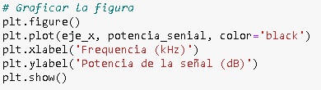
GRAFICACIÓN DE LA FIGURA
Graficamos estableciendo el color, los títulos de cada eje y por último ejecutando plt.show()

Slide 12
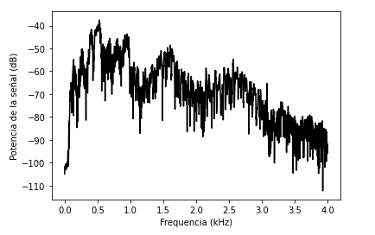
RESULTADO FINAL

Slide 13
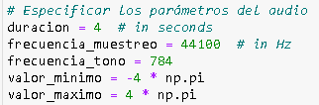
GENERAR AUDIO
Especificamos los parámetros de salida que tendrá el audio que vamos a generar.
Generamos la señal de audio mediante la función de numpy con sus valores de entrada

Slide 14


AGREGAR RUIDO A LA SEÑAL
Creamos la variable ruido con la función rand de numpy, incluyendo la duración y la frecuencia de muestreo. Después se le suma a la variable senial el ruido.
Escalamos los valores enteros de 16 bits

Slide 15
Almacenar la señal de audio
Almacenamos la señal de audio en el archivo de salida que definimos anteriormente
Se extraen los primeros 200 valores de la señal de audio

Slide 16
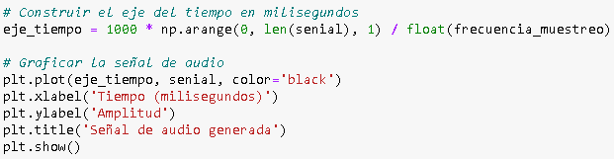
Construcción del eje x y graficación
Construimos el eje x para así transformar el tiempo a milisegundos, después graficamos la señal de audio utilizando la librería matplotlib, indicando los ejes y el titulo de grafica.

Slide 17
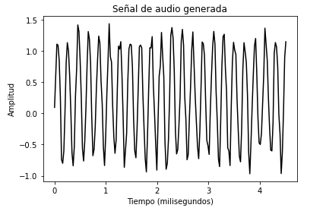
Resultado final

Slide 18
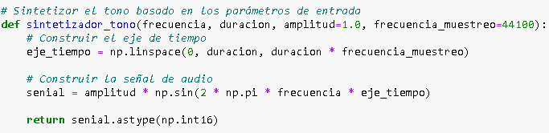
Sintetizar tonos
Definimos la clase sintetizador_tono con unos parámetros de entrada, esenciales para la construcción del audio.

Slide 19
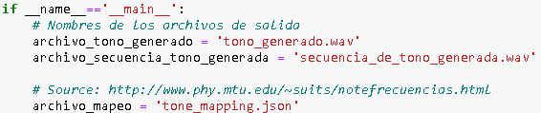
FUNCION MAIN
Creamos los dos archivos de salida, uno para el tono generado y otro para la secuencia de tono generada.
Llamamos el archivo tone_mapping.json, este nos ayudará para el mapeo del tono

Slide 20

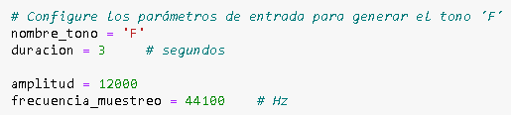
IMPORT DE MAPA DE TONO O FRECUENCIA
Cargamos el archivo_mapeo en modo lectura y creamos la variable mapa_tonos la cual contiene las lecturas de json
Configuramos los parámetros de entrada para generar el tono ‘F’

Slide 21

EXTRAE LA FRECUENCIA DEL TONO
Extrae la frecuencia del tono asignando el valor a la variable llamada frecuencia_tono
Se genera el tono utilizando los parámetros y llamando a la clase sintetizador_tono

Slide 22
ESCRITURA DE ARCHIVO DE AUDIO
Escribe la señal de audio en el archivo salida para guardarlo con los parámetros.
Define la secuencia de tonos junto con las duraciones correspondientes en segundos, esto para establecer unos parámetros para construir una secuencia.

Slide 23
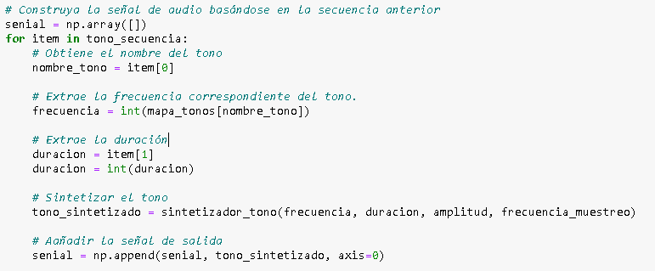
Construcción de la señal de audio basándose en la secuencia anterior

Slide 24
Guardado de audio
Guardamos el audio en el archivo que definimos anteriormente, enviando los parámetros necesarios

Slide 25
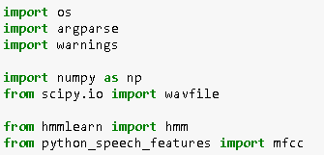
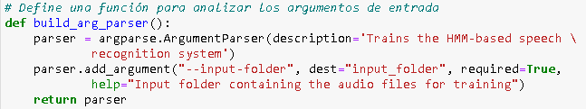
RECONOCER PALABRAS
Importamos las librerías necesarias
Definimos una función para analizar los argumentos de entrada

Slide 26
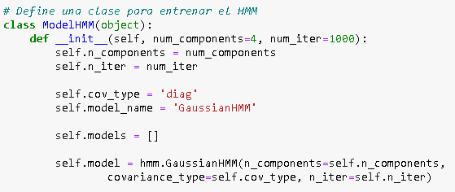
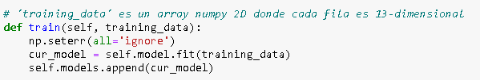
Definición de clase
Definimos la clase para el entrenamiento de hmm con unos valores de entrada esenciales.
Definimos el método train para trabajar con numpy 2D

Slide 27


Definimos el método compute_score para realizar la inferencia sobre la entrada de datos (input_data)
Definimos la función para construir un modelo para cada palabra, recibe como entrada input_folder

Slide 28
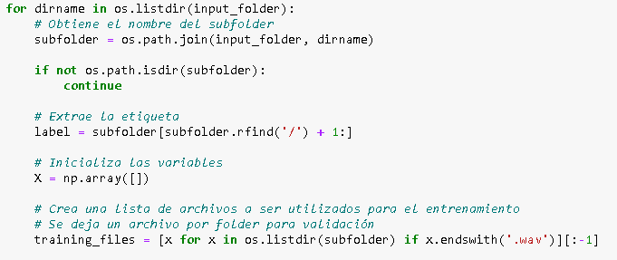
Analizar directorio de entrada
Creamos un ciclo for donde recorre el directorio local para obtener el nombre del subfolder.
Si aun no encuentra el nombre entonces debe continuar buscando, pero si lo encuentra extrae la etiqueta e inicializa las variables
Se crea una lista de archivos a ser utilizados para el entrenamiento y se deja un archivo folder para validación

Slide 29
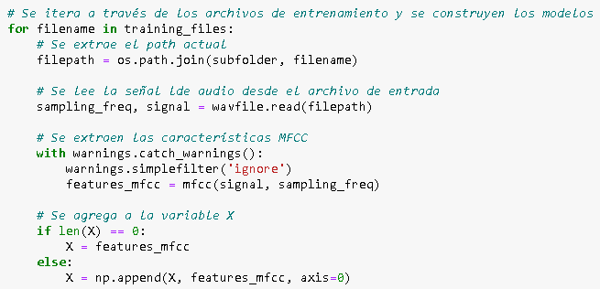
ITERACIÓN PARA CONSEGUIR LOS MODELOS
Iteramos a través de la variable anterior llamada training_files
Extraemos el path actual
Se lee la señal de audio desde el archivo de entrada
Se extraen las características MFCC
Se agrega a la variable X

Slide 30
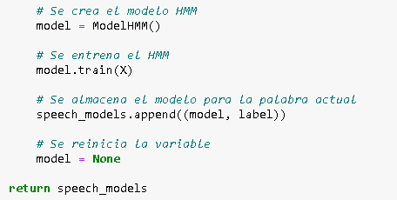
Creación de los modelos
Se crea el modelo HMM
Se entrena el modelo HMM
Se almacena el modelo para la palabra actual
Se reinicia la variable
Y por último se retorna speech_models para cerrar la función build_models

Slide 31
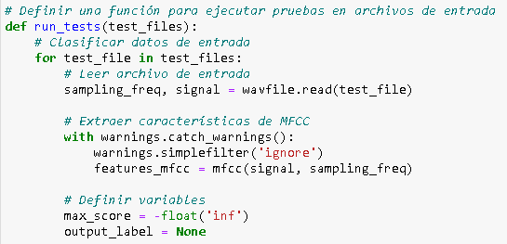
PRUEBAS DE ARCHIVOS DE ENTRADA
Definimos una función para ejecutar pruebas en archivos de entrada
Clasificamos los datos de entrada
Leemos el archivo de entrada
Extraemos características de MFCC
Definimos variables

Slide 32
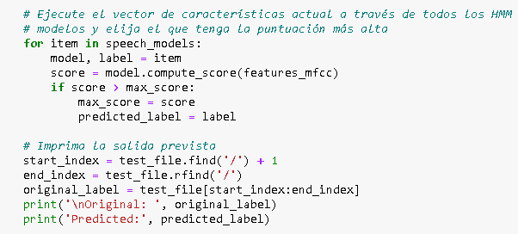
Elección de puntuación más alta
Ejecutamos el vector speech_models y vamos registrando el score de cada uno
Procedemos a comparar el score con el máximo y guardamos la predicción
Después de salir del ciclo imprimimos la salida prevista

Slide 33
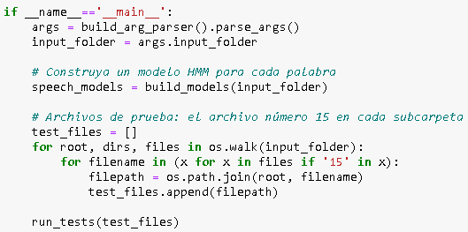
Construcción main
Definimos el método main para la ejecución del código, creamos la variable args y el input_folder
Construimos un modelo HMM para cada palabra
Utilizamos los archivos de prueba y los registramos en test_files
Ejecutamos cada archivo de prueba con la función run_tests(test_files)

